Slide 1

STATYSTYKA OPISOWA

Slide 2
Literatura
Literatura podstawowa:
Szczepańska-Przekota A., Przekota G., 2020, Statystyka opisowa w teorii i zadaniach, Wydawnictwo Politechnika Koszalińska.
Sobczyk M., 2008, Statystyka, Wydawnictwo Naukowe PWN, Warszawa.
Jóźwiak J., Podgórski J.,2012, Statystyka od podstaw, Polskie Wydawnictwo Ekonomiczne
Literatura uzupełniająca:
Wojna A., 2011, Wykłady z podstaw statystyki. Część I. Opis statystyczny, Wydawnictwo PK, Koszalin.
Stanisz A., Przystępny kurs statystyki, z zastosowaniem STATISTICA.PL na przykładach z medycyny

Slide 3
Wykłady
Egzamin pisemny w formie testu (ok. 20 pytań + pytania otwarte)
Ocenę końcową ustala się na podstawie wyniku egzaminu - procentu odpowiedzi udzielonych prawidłowo:
60 - dst
61-69 - dst plus;
70-79 - db;
80-89 - db plus;
90-100 - bdb.
Ćwiczenia
2 kolokwia (zadania)
Oceny dokonuje się na podstawie procentu zadań rozwiązanych prawidłowo, j.w.
Obserwacja aktywności oraz umiejętności w trakcie realizacji zadań na ćwiczeniach.

Slide 4
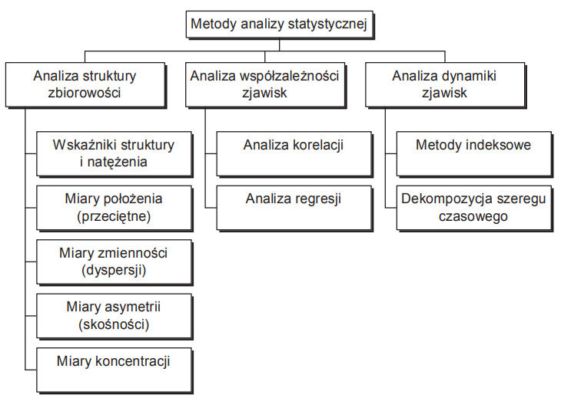
Zakres tematyczny
1. Przedmiot, metody i organizacja badań statystycznych. Cechy statystyczne i ich klasyfikacja.
2. Grupowanie materiału statystycznego - szeregi jednowariantowe i przedziałowe.
3. Prezentacja graficzna szeregów statystycznych.
4. Statystyczny opis struktury zjawisk: miary średnie klasyczne i pozycyjne, miary zróżnicowania: klasyczne i pozycyjne, miary kształtu: asymetria i koncentracja.
5. Współzależność zmiennych ilościowych: współczynnik korelacji liniowej Pearsona.
6. Prostoliniowy model regresji dwóch zmiennych.
7. Analiza współzależności zjawisk. Metody rozpoznania korelacji pozornych.
8. Modele regresji prostoliniowej wielu zmiennych.
9. Związki zmiennych jakościowych.
10. Przyrosty bezwzględne i względne, indeksy indywidualne, średniookresowe tempo zmian.
Agregatowe wskaźniki dynamiki wielkości absolutnych.
11. Modelowanie tendencji rozwojowej – trend.
12. Analiza wahań sezonowych.

Slide 5
Naczelnym organem statystyki państwowej w Polsce jest utworzony w 1918 roku Główny Urząd Statystyczny – GUS
www.stat.gov.pl
www.unstats.un.org
https://ec.europa.eu/eurostat/web/main/data/database

Slide 6
„Są trzy rodzaje kłamstw:
kłamstwa, okropne kłamstwa i statystyka”
– Benjamin Disraeli
„Statystyka nie kłamie. Kłamią statystycy”
– Janusz Wiśniewski „S@motność w sieci”
Statystyka wydobywa prawdę z chaosu:
chroni przed skutkami niepewności wynikającej z przypadkowości wielu ważnych czynników,
pomaga osiągnąć pewność i skuteczność w warunkach niepewności.

Slide 7
Współczesne zastosowania statystyki
Badania marketingowe i sondażowe
Demografia
Medycyna (np. porównanie skuteczności dwóch różnych lekarstw lub terapii, poszukiwanie biomarkerów nowotworowych, identyfikacja czynników ryzyka, itp.)
Biologia (biostatystyka, genetyka)
Ekonomia (prognozowanie wskaźników makroekonomicznych)
Finanse i bankowość (np. analiza ryzyka, prognozowanie)
Zarządzanie
Przemysł (np. kontrola jakości, planowanie, kontrola zapasów)
Wiele innych…

Slide 8
W jaki sposób określamy statystykę?
Termin „statystyka” wywodzi się od łacińskiego słowa status – stan rzeczy/ państwo, na oznaczenie szeroko ujmowanych wiadomości o państwie.
Def. Encyklopedii powszechnej (1987 r.):
Statystyka to nauka zajmująca się metodami badania przedmiotów i zjawisk masowych w przestrzeni lub w czasie i ich ilościową lub jakościową analizą z punktu widzenia nauki, do której zakresu należą.
Def. C.R. Rao, Statystyka i prawda, (PWN, 1994):
Znany statystyk, profesor Rao określił statystykę między innymi jako ,,metodę uczenia się z doświadczenia i podejmowania decyzji w warunkach niepewności (…)’’.

Slide 9
Krótki rys historyczny
Początki statystyki sięgają początków ludzkości.
Potrzeba zbierania danych, zliczania zasobów i planowania przyszłych potrzeb powstała, gdy ludzie zaczęli żyć w zorganizowanych wspólnotach.
Pierwsze badania statystyczne datowane są na ok. 3000 lat p. n. e. Wtedy to przeprowadzono spisy ludności w Egipcie, w Babilonie, Persji, Starożytnych Chinach oraz w Cesarstwie Rzymskim, ok. 600 lat p.n.e., w Indiach trzysta lat później.

Slide 10
Krótki rys historyczny
Statystyka jako nauka została wyodrębniona w dwóch dziedzinach: państwoznawstwie i arytmetyce politycznej.
Pierwsza z nich była nauką powstałą w sposób naturalny na potrzeby administracyjne (gromadzenie danych liczbowych i opisu stanu państwa, tworzenie zbiorów danych) dla osób zarządzających krajem.
W późniejszym czasie podjęto badania nad gospodarką w ramach arytmetyki politycznej.

Slide 11
Statystyka w datach
1662 r. - samodzielna dyscyplina naukowa, książka J. Graunta „Naturalne
i polityczne obserwacje poczynione nad biuletynami śmiertelności”.
1834 r. formalny nurt nauki poprzez włączenie do Brytyjskiego Towarzystwa Postępu Nauki, powstało Królewskie Towarzystwo Statystyczne.
1854 r. I Międzynarodowy Kongres Statystyczny w Brukseli.

Slide 12
Kluczowe założenia statystyki
Analiza liczb pozwala na poznanie prawidłowości rządzących danym zjawiskiem, jeśli rozpatrywana jest na dużej masie, czyli odpowiednio dużym zbiorze danych (są to podwaliny metody statystycznej).

Slide 13
Podział statystyki:
statystykę opisową
statystykę matematyczną
statystykę ekonomiczną
statystyki branżowe
statystykę międzynarodową

Slide 14
Przedmiot statystyki
Gromadzenie i analizowanie danych (badania ankietowe, demograficzne, itp.).
Interpretowanie i analizowanie danych w celach decyzyjnych (wydobywanie informacji z danych).
Analiza statystyczna często obejmuje próbę uogólnienia informacji zawartej w danych.

Slide 15
Funkcje statystyki
Informacyjna (dająca pełny i obiektywny obraz badanych zjawisk).
Analityczna (dzięki której możliwe jest określenie czynników kształtujących konkretne procesy i zjawiska).
Prognostyczna (pozwalająca na przewidywanie kierunku rozwoju analizowanych zjawisk).

Slide 16
Organizacja badań statystycznych
Etapy prac związanych z realizacją badania:
1. Przygotowanie badania (zbiorowość, cel, metoda)
2. Obserwacja statystyczna (zbieranie danych)
3. Opracowanie materiału statystycznego (tabulacja - grupowanie i zliczanie)
4. Prezentacja materiału statystycznego (szeregi, tablice, wykresy)
5. Opis lub wnioskowanie statystyczne (charakterystyki opisowe)

Slide 17
Ad. 1 Przygotowanie badania
ustalenie celu badania;
określenie zbiorowości statystycznej;
określenie jednostki statystycznej i jej cech
a) poznanie rozkładu zbiorowości pod względem wybranej lub wybranych
cech (analiza struktury);
b) ocena znajomości związków występujących między cechami
(analiza współzależności);
c) poznanie zmian zbiorowości w czasie (analiza dynamiki).

Slide 18
Podstawowe pojęcia statystyczne
Zbiorowość statystyczna — zbiór dowolnych elementów podobnych, ale nie identycznych pod względem właściwości objętych badaniem.
Tak więc jednostki tworzące daną zbiorowość statystyczną mają:
pewne właściwości wspólne (cechy wspólne, stałe), które pozwalają zakwalifikować je do danej zbiorowości,
pewne właściwości pozwalające je różnicować (cechy zmienne, różnicujące).

Slide 19
Przykłady zbiorowości statystycznych
W przypadku badania:
poglądów politycznych studentów pewnej uczelni — zbiorowością statystyczną są studenci tej uczelni,
poziomu wykształcenia mieszkańców Polski — zbiorowością statystyczną są osoby mieszkające w Polsce,
poziomu nauczania w szkołach województwa zachodniopomorskiego — zbiorowością statystyczną są szkoły tego województwa.
nowo otwarte hotele w Europie w sezonie 2022
Przeprowadzając badania w tych grupach określamy prawidłowości statystyczne.

Slide 20
Zbiorowość statystyczna
Zbiorowość statystyczna może być:
zbiorowością generalną (populacją generalną) — stanowią ją wszystkie elementy będące przedmiotem badania, co do których chcemy formułować wnioski ogólne;
zbiorowością próbną (populacja próbna, próba) – stanowi ją część elementów wchodzących w skład populacji generalnej. Elementy do próby wybiera się w określony sposób (losowo lub nielosowo).

Slide 21
Podstawowe pojęcia statystyczne
Każda zbiorowość statystyczna składa się z jednostek statystycznych. Oznacza to, że wszelkie dane statystyczne (informacje) pochodzą od poszczególnych jednostek danej zbiorowości.
Jednostka statystyczna — element składowy zbiorowości poddany obserwacji lub pomiarowi, ściśle określony pod względem rzeczowym (kto lub co jest przedmiotem badania?), przestrzennym (gdzie znajduje się zbiorowość?) oraz czasowym (jakiego momentu dotyczy badanie?).

Slide 22
Przykłady jednostek statystycznych:
W zbiorowości:
studentów pewnej uczelni — jednostką statystyczną jest jeden student tejże uczelni,
mieszkańców Polski — jednostką statystyczną jest jedna osoba mieszkająca w Polsce,
szkół województwa zachodniopomorskiego — jednostką statystyczną jest jedna szkoła w tym województwie,
nowo otwarte hotele w Europie w sezonie 2022— jednostką statystyczną jest jeden nowo otwarty hotel w Europie,

Slide 23
Liczebność zbiorowości:
Liczbę jednostek zbiorowości nazywa się liczebnością zbiorowości.
Liczebność badanej zbiorowości generalnej będziemy oznaczać literą N, a próby literą n.
Na przykład: n = 30 osób oznacza, że badaniu poddano 30 osób (liczebność zbiorowości wynosi 30).

Slide 24
Zbiorowość statystyczna inaczej?
Zbiorowością statystyczną będziemy nazywali taki zbiór przedmiotów lub zdarzeń różnych, który może być logicznie zdefiniowany i posiada określoną treść merytoryczną.
W tym kontekście statystyka to metodyka badania liczbowego zbiorowości statystycznych czyli zbiór wiadomości liczbowych charakteryzujących bądź poszczególne zbiorowości statystyczne, bądź wiele zbiorowości dotyczących wybranego zagadnienia.

Slide 25
Ad. 2 Zbieranie obserwacji
Etap przygotowania badania (wybór grupy, projektowanie formularza) jest trudny i ważny.
Projektowanie formularzy i ankiet wymaga stosowania kilku reguł:
Pytania muszą być prosto i jasno sformułowane
Pytania powinny prowadzić do prostych odpowiedzi typu: tak/nie lub podanie liczby
Pytania powinny mieć tylko jedną możliwą interpretację

Slide 26
Dobór próby
Przy doborze próby ważne jest, aby z przyjętą dokładnością opisywała strukturę zbiorowości generalnej. Wybór grupy związany jest czynnikami: sposobem doboru grupy i liczebnością
Wybór celowy – o przynależności decyduje badacz
Wybór losowy – każdy element ma jednakową szansę znalezienia się w próbie z takim samym prawdopodobieństwem
Techniki losowania:
Losowanie niezależne (zwrotne)
Losowanie zależne (bezzwrotne) – stosowane przy małej zbiorowości

Slide 27
Próba
Próba reprezentatywna – część populacji pozwalająca w przybliżeniu opisać całość populacji. Aby wnioskowanie o populacji na podstawie próby było poprawne, próba badawcza musi być odpowiednio liczna i jej wybór musi być losowy. Wówczas takie badanie nazywa się badaniem reprezentacyjnym.
Próba niereprezentatywna to każda próba, która została wybrana inną metodą, niż losowa (celowy skład) i nie jest odpowiednio liczna. Wyniki i wnioski z badania przeprowadzonego na próbie niereprezentatywnej można w ograniczonym stopniu uogólniać na całą populację badaną; niemożliwe jest jednak wyliczenie błędu standardowego (losowego, z próby) dla uzyskanych wyników.

Slide 28
Próba a wielkość błędu
Badania ankietowe powinny zapewniać, że niewielka próba badanych da nam te same odpowiedzi, jakie uzyskalibyśmy, zwiększając wielkość próby i przeprowadzając ankietę wśród znacznie większej liczby respondentów.
Każda liczba uzyskana w marketingowym badaniu ilościowym ma swój margines błędu.

Slide 29
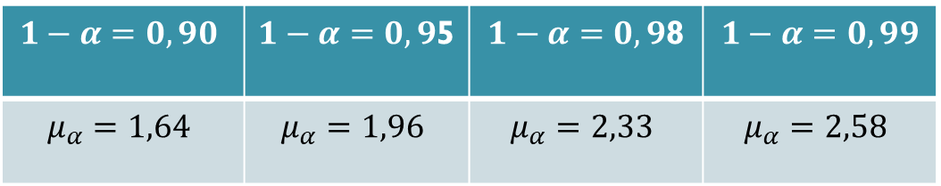
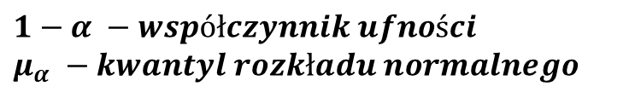
Próba a wielkość błędu
Rozkład normalny przy określonych prawdopodobieństwach:
$$1−α=0,90$$ | $1−α=0,9$5 | $1−α=0,9$8 | $$1−α=0,99$$
$$μ_{α}=1,64$$ | $$μ_{α}=1,96$$ | $$μ_{α}=2,33$$ | $$μ_{α}=2,58$$
$$1−α −współczynnik ufności$$
$$μ_{α} −kwantyl rozkładu normalnego$$

Slide 30
Próba a wielkość błędu
Np. Badanie dotyczy zadowolenia z wyboru marki telefonu komórkowego.
Wielkość próby (w osobach) | Margines błędu przy poziomie ufności 95% (w %)
2 000 | 2
1 000 | 3
700 | 4
400 | 5
300 | 6
200 | 7
100 | 10
Przy próbie 100 respondentów margines błędu S(x) +/- 10% przy poziomie ufności 95%.
Mamy 60% zadowolonych i 40% niezadowolonych.

Slide 31
Poziom ufności
Nigdy nie możemy być pewni na 100%, że dane nie wykroczą poza margines błędu dla danej wielkości próby.
Przy ponowieniu badań zawsze jest szansa, że wyniki odchylą się od poprzednich o więcej niż margines błędu.
Chcąc zwiększyć precyzję szacunku należy:
1. zwiększyć liczebność próby
2. zmniejszyć prawdopodobieństwo oszacowania.

Slide 32
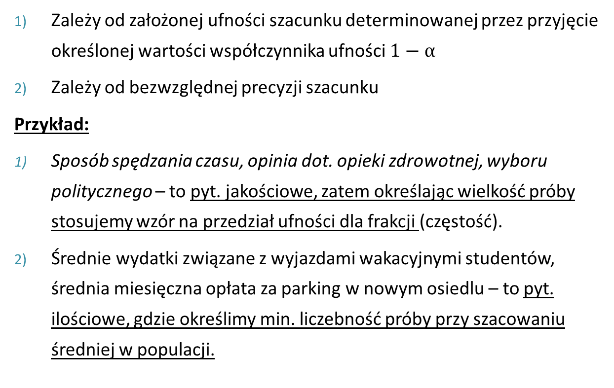
Sposoby szacowania liczebność próby
Zależy od założonej ufności szacunku determinowanej przez przyjęcie określonej wartości współczynnika ufności $1−α$
Zależy od bezwzględnej precyzji szacunku
Przykład:
Sposób spędzania czasu, opinia dot. opieki zdrowotnej, wyboru politycznego – to pyt. jakościowe, zatem określając wielkość próby stosujemy wzór na przedział ufności dla frakcji (częstość).
Średnie wydatki związane z wyjazdami wakacyjnymi studentów, średnia miesięczna opłata za parking w nowym osiedlu – to pyt. ilościowe, gdzie określimy min. liczebność próby przy szacowaniu średniej w populacji.

Slide 33
Podstawowe pojęcia statystyczne
Każdą zbiorowość statystyczną można podzielić na podzbiorowości, w celu lepszego poznania jej właściwości. Właściwość jednostek statystycznych zwana cechą pozwala rozróżnić jednostki zbiorowości.
Cechy statystyczne — właściwości jednostek statystycznych.
Cechy stałe – właściwości jednakowe dla wszystkich jednostek (rzeczowe odpowiadają na pytanie – co?, przestrzenne – gdzie? i czasowe – kiedy?).
Nie podlegają badaniu, a decydują o zaliczeniu do określonej zbiorowości.

Slide 34
Podstawowe pojęcia statystyczne
Przykład:
W zbiorowości studentów PK w roku akademickim 2023/2024 w następujący sposób określimy cechy stałe:
cecha rzeczowa: posiadanie przez daną osobę nr indeksu tejże uczelni,
cecha czasowa: rok akademicki 2023/2024, oznacza, że zbiorowość stanowią tylko ci studenci, którzy studiują na tej Uczelni w określonym roku (nie byli skreśleni z listy studentów),
cecha przestrzenna: fakt, że są to osoby studiujące w Koszalinie

Slide 35
Podstawowe pojęcia statystyczne
Cechy zmienne – właściwości różnicujące poszczególne elementy zbiorowości.
Przykład:
W zbiorowości studentów PK, cechami zmiennymi są np.:
wiek, wzrost, wysokość stypendium, liczba rodzeństwa, płeć, rodzaj ukończonej szkoły średniej, wyznanie, poglądy polityczne.
Cecha stała w jednej zbiorowości może okazać się cechą zmienną w innej zbiorowości i na odwrót. Na przykład w zbiorowości studentów PK posiadanie indeksu tejże uczelni jest cechą stałą (każdy student PK ma taki indeks).
Z kolei w zbiorowości wszystkich studentów w Polsce posiadanie indeksu PK jest już cechą zmienną (studenci mają indeksy różnych szkół wyższych).

Slide 36
Podstawowe pojęcia statystyczne
Cechy zmienne, w zależności od tego, czy z natury swojej są wyrażone liczbami (np. wiek, dochód), czy też opisywane słownie (np. płeć, zawód), dzielimy na dwie
podstawowe grupy:
cechy niemierzalne (inaczej jakościowe)
cechy mierzalne (inaczej ilościowe)

Slide 37
Podstawowe pojęcia statystyczne
Cechy niemierzalne są to takie właściwości jednostek, które określa się słownie — nie mają miary, ponieważ reprezentują kategorie (np. płeć: kobieta/mężczyzna, zawód: architekt).
Cechami niemierzalnymi (jakościowym) są:
płeć, kolor oczu, kolor włosów, kierunek studiów, pochodzenie społeczne, przynależność do organizacji studenckiej, wyznanie, poglądy polityczne, struktura użytków rolnych.

Slide 38
Podstawowe pojęcia statystyczne
Cechy mierzalne (ilościowe) – są to takie właściwości jednostek, które można zmierzyć, wyrażane za pomocą liczb o różnych mianach, np. wzrost, wiek, waluta; dzielą się na:
- skokowe/dyskretne (wyrażone liczbami zmieniającymi się „skokowo”, np. liczba studentów w grupie, liczba posiadanych akcji, liczba osób zatrudnionych w firmie)
ciągłe (mogą przyjmować wartości rzeczywiste z określonego przedziału liczbowego, np. wzrost dorosłego mężczyzny, wiek, waga, temperatura powietrza, koszty stałe w przedsiębiorstwie, cena towaru, czas dojazdu do pracy)
cechy quasi-ilościowe (porządkowe), określają natężenie badanej właściwości w sposób opisowy, porządkując w ten sposób badaną zbiorowość, np. oceny z egzaminu.

Slide 39
Podstawowe pojęcia statystyczne
Cecha ciągła jest podawana z określoną dokładnością, o której decyduje:
zwyczaj np. wiek podajemy w latach skończonych
dokładność narzędzia pomiarowego
np. temperatura ciała a otoczenia,
np. wiek noworodka a osoby dorosłej.

Slide 40
RODZAJE CECH STATYSTYCZNYCH
STAŁE ZMIENNE
(występują na różnym poziomie)
(występują u wszystkich jednostek
na tym samym poziomie)
- RZECZOWE
- CZASOWE
- PRZESTRZENNE
JAKOŚCIOWE (niemierzalne) ILOŚCIOWE (mierzalne)
• CIĄGŁE
• SKOKOWE
• QUASI-ILOŚCIOWE

Slide 41
Zadanie
Spośród poniższych cech wskaż cechy stałe oraz zmienne:
a) grupa słuchaczy obecnych na wykładzie ze Statystyki w dniu
21.02.2022r. Na WNE PK w Koszalinie,
b) biura pośrednictwa nieruchomości w Warszawie w 2021 r.,
c) marka posiadanego samochodu,
d) kierunek studiów na Politechnice,
e) liczba samochodów stojąca na parkingu,
f) liczba czynnych stanowisk obsługi w banku,
g) liczba posiadanych akcji,
h) stopa zwrotu z inwestycji,
i) koszty stałe w przedsiębiorstwie,
j) miesięczna sprzedaż cukru w tonach,
k) czas poświęcony na oglądanie telewizji,
l) liczba zawieranych małżeństw w kolejnych kwartałach,
m) cena towaru,
ocena z egzaminu
miejsce zamieszkania (miasto wg kryteriów ludności, wieś)

Slide 42
Metody statystyczne
Metodą statystyczną jest swoisty sposób badania liczbowego specjalnego typu zbiorowości.
Nie każda zbiorowość podlega badaniu statystycznemu (np. kiedy opisując jedną jednostkę równocześnie określamy wszystkie inne jednostki należące do tej zbiorowości)

Slide 43
Rodzaje badań statystycznych
Badanie pełne (całkowite, wyczerpujące) obejmuje wszystkie jednostki zbiorowości.
Spis statystyczny są to jednorazowe lub cykliczne badania, odzwierciedlające szczegółowy stan danej zbiorowości statystycznej z punktu widzenia określonych cech. Spisy są badaniami bardzo drogimi i wymagają odpowiedniego przygotowania technicznego i organizacyjnego (np. narodowy spis powszechny ludności Polski).
Rejestracja bieżąca to systematyczne notowanie określonych zdarzeń, ma ona formę spisu i dotyczy specyficznych zagadnień. Do rejestracji bieżącej zaliczyć można np. ewidencję urodzeń i zgonów, rejestrację przedsiębiorstw REGON.

Slide 44
Rodzaje badań statystycznych
Badanie częściowe (niekompletne) obejmuje tylko niektóre jednostki zbiorowości, tzw. próbę. Jest znacznie tańsze, a po zastosowaniu właściwych technik, wyniki można uogólnić na całą zbiorowość np. badania ankietowe, monograficzne, przeprowadzane metodą reprezentatywną.
Badania ankietowe są to badania opinii dotyczących określonego problemu lub zjawiska według ustalonego zestawu pytań. Kwestionariusz kierowany jest do wybranej grupy osób (respondentów). Badanie może mieć charakter otwarty (ankieta internetowa) bądź może być skierowane do wytypowanego lub wybranego losowo grona respondentów. Jedną z podstawowych zasad stosowanych w tego typu badaniach jest anonimowość respondentów.

Slide 45
Rodzaje badań statystycznych
Badania monograficzne jest to wielostronny opis i szczegółowa analiza wybranej jednostki lub niewielkiego zespołu. Wybrana świadomie jednostka powinna być typowa lub wyróżniająca się (wzorzec). Z uwagi na subiektywny dobór badanej jednostki wyników badania nie można uogólnić na całą zbiorowość. Badania te są szczególnie ważne, gdy w późniejszym etapie inne obiekty porównywane są do obiektu typowego bądź do wzorca.
Badanie przeprowadzane metodą reprezentatywną to częściowe badanie statystyczne, oparte na próbie pobranej ze zbiorowości generalnej w sposób losowy, a następnie przeniesienie wyników badania tej próby na całą zbiorowość. Z teoretycznego i praktycznego punktu widzenia metoda ta jest najbardziej prawidłową formą badania częściowego.

Slide 46
Rodzaje badań statystycznych
Ze względu na częstotliwość obserwacji badania statystyczne możemy podzielić na:
badanie ciągłe – zmieniające się w czasie zjawiska są obserwowane i analizowane sukcesywnie oraz nieprzerwanie, np. ewidencja urodzin oraz zgonów, ewidencja pojazdów, ewidencja przedsiębiorstw;
badanie okresowe – zmieniające się w czasie zjawiska są obserwowane i analizowane w pewnych, zazwyczaj ściśle określonych odstępach czasu, np. spisy rolne, powszechne spisy ludności, niektóre badania sondażowe typu badania nastrojów społecznych;
badania doraźne – zmieniające się w czasie zjawiska są obserwowane i analizowane w pewnych szczególnych okolicznościach, np. badania preferencji wyborczych, badania szkód pogodowych w rolnictwie, itp.

Slide 47
Rodzaje badań statystycznych
Szacunek statystyczny polega na określeniu właściwości lub wielkości nieznanej cechy zbiorowości generalnej na podstawie obserwacji innej cechy albo innej zbiorowości generalnej pozostającej w ścisłym związku ze zbiorowością będącą podmiotem zainteresowania.
Przykłady:
szacowanie liczby turystów w danej miejscowości na podstawie zmian w ilości sprzedawanego pieczywa.
Szacowanie czasu poświęconego na oglądanie filmów w kinie na podstawie liczby sprzedanych biletów.
Tego typu szacunki są z reguły obarczone nieznanym błędem.

Slide 48
Błędy statystyczne w badaniach
Nielosowe: błędy pokrycia, błędy treści, błędy systematyczne
Losowe: w przypadku badań niepełnych, zniekształcenie wyników i wniosków dla populacji.

Slide 49
Zadanie
W dniu 5.10.2023 roku na terenie całej Polski przeprowadzono sondaż przedwyborczy na próbie 1061 uprawnionych do głosowania.
1) Zidentyfikuj zbiorowość statystyczną, jednostkę statystyczną, cechy stałe i zmienne.
2) Jaki to rodzaj badania?
3) Czy jest możliwe w takim badaniu pojawienie się błędu systematycznego, jeśli nie to dlaczego, a jeśli tak to na czym może on polegać?

Slide 50
Pomiar – przyporządkowanie liczb kategoriom
Pomiar - polega na określeniu kategorii, do której należy zaliczyć daną jednostkę statystyczną – określa nasilenie analizowanej cechy i opisuje cechy jednostki. To czynność przyporządkowania liczb przedmiotom lub wydarzeniom zgodnie z pewnym zbiorem reguł.
Na przykład przy określaniu płci ankietowanej osoby należy jej przypisać jedną z dwóch kategorii: mężczyzna, kobieta.
W przypadku badań opinii na jakiś temat może to być zaliczenie do jednej z trzech kategorii: zgadzam się, nie zgadzam się, nie mam zdania.
Podział na kategorie na ogół jest arbitralny i zależy od celu badania.

Slide 51
Podstawowe pojęcia statystyczne
Definicja pomiaru dotyczy wszystkich cech zarówno mierzalnych, jak i niemierzalnych.
Różnica tkwi w tym, że kategorie cech mierzalnych wyrażone są liczbami, natomiast cech niemierzalnych opisem słownym, który zastępuje się liczbami (kodowanie).
W przypadku cech niemierzalnych liczba pełni tylko rolę identyfikatora, który informuje o przynależności do danej kategorii.

Slide 52
Poziomy pomiaru - skale pomiarowe
Skala nominalna — najmniej precyzyjna, liczby pełnią tu rolę znaków umownych służących do identyfikacji jednostek statystycznych i ich klasyfikacji do wyróżnionych kategorii. Pomiar polega na przypisaniu jednostki do określonej kategorii.
Typowe zastosowania skali nominalnej dotyczą takich cech, jak np.:
płeć, kierunek studiów, stan cywilny, status zawodowy, pochodzenie społeczne, wyznawana religia, rodzaj lub profil firmy, preferowana marka handlowa, gatunek towarów, rodzaj produktu, typ reakcji lub zachowań konsumenckich, rodzaj nieruchomości.

Slide 53
Skale pomiaru
Przykład
Sposób kodowania możemy przedstawić jako:
Płeć:
Mężczyzna – kod 1
Kobieta – kod 2
Religia:
Katolicyzm – kod 1
Prawosławie – kod 2
Protestantyzm – Kod 3
W szczególnym przypadku, gdy mamy do czynienia tylko z dwoma wariantami cechy (np. kobieta/ mężczyzna, odpowiedź: tak/ nie), skalowanie nominalne nazywamy dychotomicznym, gdy zaś z trzema (np. odpowiedź: tak/ nie/ nie wiem) — trychotomicznym.
Pomiar nominalny dotyczy cech jakościowych.

Slide 54
Podstawowe pojęcia statystyczne
Skala porządkowa (rangowa) — posiada wszystkie cechy skali nominalnej i pozwala dodatkowo na uszeregowanie (uporządkowanie) elementów w zależności od ich znaczenia lub rozmiarów (w porządku rosnącym lub malejącym).
W wyniku pomiaru porządkowego otrzymujemy nie tylko przypisanie jednostek do określonej kategorii, ale też ustalamy porządek (następstwo) tych kategorii.
Typowe przykłady zastosowania skali porządkowej to:
klasa społeczna, wyksztalcenie, status zawodowy, siła reakcji na bodziec, ocena różnych aspektów produktów, usług czy reklamy, wyrażenie opinii lub poglądu na dany temat, ocena w szkole.

Slide 55
Podstawowe pojęcia statystyczne
Przykład
Przykładem zmiennej mierzonej w skali porządkowej jest poziom wykształcenia. Jeśli chcemy dokonać klasyfikacji osób ze względu na poziom wykształcenia, to porządek kategorii może wyglądać tak: podstawowe, zawodowe, średnie, wyższe.
Porządek kategorii po przypisaniu kodów:
Poziom wykształcenia: Kod:
Podstawowe 1
Zawodowe 2
Średnie 3
Wyższe 4

Slide 56
Skale pomiaru
Specjalnym rodzajem skali porządkowej jest często stosowana w badaniu zjawisk społecznych – forma kwestionariuszowych opinii i poglądów - skala Likerta (inaczej skala ocen Likerta lub pytanie Likerta).
Jest to taka forma pytania i odpowiedzi, która pozwala ocenić „siłę poparcia” danego poglądu. W skali Likerta występuje z reguły 5 kategorii odpowiedzi, które respondent może wybrać:
zgadzam się zdecydowanie,
zgadzam się,
trudno powiedzieć,
nie zgadzam się,
nie zgadzam się zdecydowanie.

Slide 57
Skale pomiaru
W naukach społecznych często tworzy się kategoryzacje zmiennych na podstawie skali Likerta.
Przykładem może być badanie orientacji politycznej, gdzie kategoryzacja odpowiedzi na temat poglądów jest następująca :
zdecydowanie lewicowe,
lewicowe,
centrowe,
prawicowe,
zdecydowanie prawicowe.

Slide 58
Podstawowe pojęcia statystyczne
Skala przedziałowa (interwałowa) — w tej skali warianty cechy każdej jednostki wyrażone są w postaci wartości liczbowych. Skala ta pozwala na porównywanie jednostek analizy przez określenie różnicy (dystansu) między poszczególnymi jednostkami.
Niemożliwy natomiast do wykonania w skali przedziałowej zabieg to obliczanie ilorazów (określenie ile razy jedna wartość jest większa lub mniejsza od drugiej).

Slide 59
Podstawowe pojęcia statystyczne
Przykład
Przykładem cechy w skali przedziałowej jest temperatura. W wybranych czterech miastach temperatura powietrza wyrażona w stopniach Celsjusza może wyglądać następująco:
Wnioski np.:
temperatura w Moskwie jest niższa od temperatury w Warszawie (tu: o 5⁰C),
różnica temperatur między Warszawą i Moskwą jest taka sama jak różnica między Moskwą a Oslo, największą różnicę temperatur obserwujemy między Atenami a Oslo.
Nie można natomiast powiedzieć, że w Atenach jest 3 razy cieplej niż w Oslo (co wynikałoby z działania 30/ 10 = 3).

Slide 60
Podstawowe pojęcia statystyczne
W skali przedziałowej nie występuje zero absolutne (bezwzględne).
Punkt zerowy jest przyjęty w sposób umowny. Nie powiemy przecież, że obiekt mający temperaturę 0ºC „nie ma” temperatury (temperatura 0ºC = 32ºF).
Tak więc brak zera absolutnego w skali przedziałowej powoduje, że zerowa wartość cechy nie oznacza braku jej występowania.
Typowe przykłady zastosowania skali przedziałowej to:
temperatura (w skali Celsjusza, Fahrenheita)
wysokość geograficzna (gdzie punkt zerowy to poziom morza)
rok urodzenia
kwalifikacje zawodowe (doświadczenie zawodowe)

Slide 61
Podstawowe pojęcia statystyczne
Skala ilorazowa (stosunkowa) —w tej skali, podobnie jak w poprzedniej, warianty cechy każdej jednostki wyrażone są w postaci wartości liczbowych. Skala ta pozwala określić nie tylko różnice między danymi, ale również ilorazy (stosunki) tychże danych. Skala ilorazowa charakteryzuje się występowaniem zera absolutnego.
Zero absolutne oznacza, że jeśli cecha przyjmuje wartość zero, to jest to jednoznaczne z brakiem jej występowania (w przypadku płacy — zerowy poziom dochodów oznacza brak tychże dochodów).
Typowe przykłady zastosowania skali ilorazowej to:
wiek (w latach),
płace, dochody, podatki,
ceny towarów, usług,
czas (np. dostawy, wykonania usługi)

Slide 62
Zadanie
Na koniec 2022 roku przeprowadzono badanie wśród przedsiębiorstw dotyczące planów zatrudnieniowych.
Zidentyfikuj zbiorowość statystyczną, jednostkę statystyczną, cechy stałe i zmienne.
Zaproponuj jak może być przeprowadzone takie badanie, w jaki sposób pozyskać informacje, jak sformułować pytanie, aby odpowiedź mogła być udzielona w różnych skalach pomiarowych (nominalnej, porządkowej, przedziałowej, stosunkowej)

Slide 63
Zadanie
Podaj przykłady trzech cech zmiennych mierzonych na skali przedziałowej lub skali ilorazowej. Dokonaj transformacji na skalę porządkową, a następnie nominalną. Oceń przydatność informacji po zmianie skali.
Np. wzrost człowieka, temperatura, przychód, dochód, …
Zadanie
Badanie ma dotyczyć opinii na temat wybranego kierunku studiów.
1). Określ niezbędne cechy statystyczne.
2). Zaproponuj trzy pytania z odpowiedziami według skali Likerta.

Slide 64
Zadanie
Na liście wyborców w Okręgu nr 7 nie znalazło się nazwisko Ilony Lubicz. Z jakim błędem mamy tu do czynienia?
Zadanie
Podaj przykłady badań, w których mogą wystąpić błędy systematyczne i wskaż czym mogą być one powodowane.

Slide 65
Zadanie
Wskaż przykłady populacji generalnych, dla których łatwo, i dla których trudno jest określić liczebność.
Zadanie
Wskaż przykłady prób, które nie są reprezentatywne.

Slide 66
